Slide 1
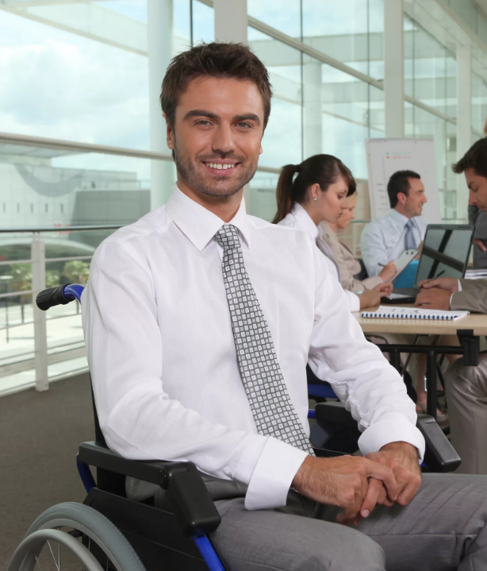
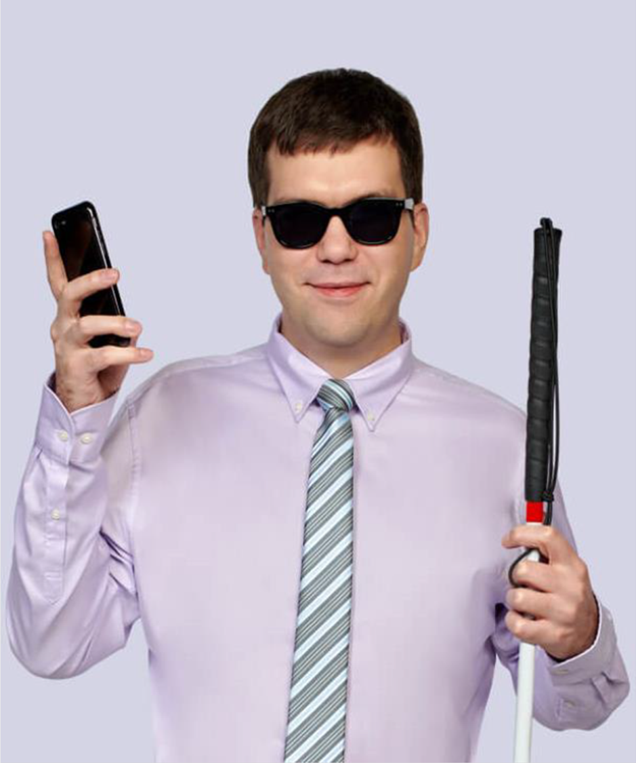

Проект «Бизнес без преград»
Курс обучения «От хобби до создания бизнеса»
Старт обучения: по факту формирования группы
Участники: Люди с инвалидностью желающие стать предпринимателями
Продолжительность: 5 уроков
Частота проведения: 1 раз в неделю
Форма проведения: офлайн/онлайн
Результат: Разработка и защита бизнес-плана.
Итог: 1. Итоговый бизнес план, готовый для реализации 2. Сертификат о прохождении обучения 3 Партнерская поддержка 4 Закрепление ментора/наставника из действующих клиентов 5. Новые знакомства в сфере бизнеса
Более подробно с обучением можно ознакомиться перейдя по ссылке (ссылка активна).
Зарегистрироваться на обучение можно тут (ссылка активна)
Организаторы:
Уральский банк ПАО Сбербанк Екатеринбургский центр занятости ООО МСП Опора России | АНО Белая трость АНО «Третий сектор» ООО Сервис-СВ ООО Налоговая стратегия

Slide 2
Программа обучения
Номер урока | Время проведения | ФИО Спикера | Описание программы
1 урок | 10:00-11:00 5 мин (перерыв) 11:05-12:00 | Спикер 1 Спикер 2 Спикер 3 Спикер 4 | Организационные моменты по курсу обучения. Представление История успеха социального предпринимателя Тема 1: Как избавиться от страха начать свой бизнес Тема 2: Получение финансовой поддержки гражданам с инвалидностью(30 мин) Тема 3: Система налогообложения Тема 4: Структура и содержание бизнес-плана 1,2,3 раздел Домашнее задание: 1. Выбрать 3 вида деятельности и определить к ним ОКВЭД (один из вариантов выбрать свою деятельность). 2. Сформировать бизнес план, согласно 1,2,3 раздела (структура, резюме)
2 урок | 10:00-11:00 5 мин (перерыв) 11:05-12:00 | Спикер 5 Спикер 2 Спикер 4 | История успеха ранее обучившегося Тема 5: Как написать, успешно защитить бизнес-план и получить финансирование (личный опыт) Тема 6: Продвижение в социальных сетях (реклама, примеры) Тема 7: Этапы создания бизнеса (4,5,6,7 разделы) Домашнее задание: 1. Определить источник финасирования. 2. Определить какие приемы будут использованы для продвижения в социальных сетях своей продукции/услуг. 3. Сформировать бизнес план, 4,5,6,7 разделы (Описать услугу/товар/работу), Описать исследование и анализ рынка, составить план маркетинга).
3 урок | 10:00-11:00 5 мин (перерыв) 11:05-12:00 | Спикер 6 Спикер 2 Спикер 4 Спикер 7 | Тема 8: Меры поддержки для организации предпринимательской деятельности Тема 9: Какими компетенциями должен обладать предприниматель с инвалидностью Тема 10:Правовой блок в режиме лайт (как оформлять договоры, коммерческие предложения и т.д) Тема 11: Публичные выступления Домашнее задание: Определить какие меры поддержки будут использованы для своей организации. Составить договор или коммерческое предложение для своей организации (для использования в дальнейшем при взаимодействии с партнерами).

Slide 3
Программа обучения
Номер урока | Дата, Время проведения (ЕКБ) | ФИО Спикера | Описание программы
4 урок | 10:00-11:00 5 мин (перерыв) 11:05-12:00 | Спикер 6 Спикер 4 | Тема 12: Этапы создания бизнеса (8,9 разделы) Тема 13: Мастер-класс как упаковать посадочную страницу в контакте (VK), используя конструктор Tilda Publishing Тема 14: Обмен опытом рекомендации предпринимателей (в рамках бизнес плана), согласно сферы для стартапа Тема 15: Индивидуальные консультация по бизнес-плану (вопрос/ответ)
5 урок | 10:00-11:00 5 мин (перерыв) 11:05-12:00 | Эксперты | Защита дипломных работ (бизнес планов)
Организационные моменты
Создана группа в чате Telegram для сопровождения, можно задавать вопросы, получить быстро ответы, комментарии по домашней работе, учебным материалам
Использование видео уроков на площадке Бизнес класс
Материалы спикеров будут направлены по почте (для изучения, ознакомления, использования при создании бизнес-плана)
Приглашаются действующие предприниматели (для обмена опытом, консультации, согласно тематике стартапа)

